Slide 1
CONTEXT SWITCHING FREERTOS
Khái niệm : việc chuyển đổi task đang thực thi với 1 task khác
+ Hay nói cụ thể hơn và việc thay đổi current task TCB . Để nạp vào CPU sử lý TCB khác
typedef struct tskTaskControlBlock
{
volatile StackType_t *pxTopOfStack;
ListItem_t xStateListItem;
ListItem_t xEventListItem;
UBaseType_t uxPriority;
StackType_t *pxStack;
char pcTaskName[ configMAX_TASK_NAME_LEN ];

Slide 2
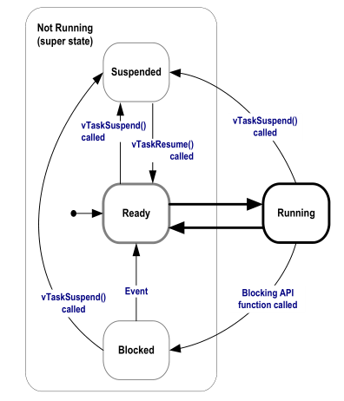
Trạng thái các task
Ready , spend , blocked, running
context switching là quá trình thay đổi current task bằng 1 task khác để nạp vào CPU
Dễ nhận thấy là quá trình running <<=>> ready

Slide 3
Trường hợp sử dụng
1. khi hết slice time
2.Pre-empt priotiry task
có thể là do :
+ ngắt sinh ra
+ xuất hiện việc thay đổi priority của task hiện tại , hoặc task khác
chẳng hạn hàm xTaskPrioritySet(handler , new_prio);
3. interrupt

Slide 4
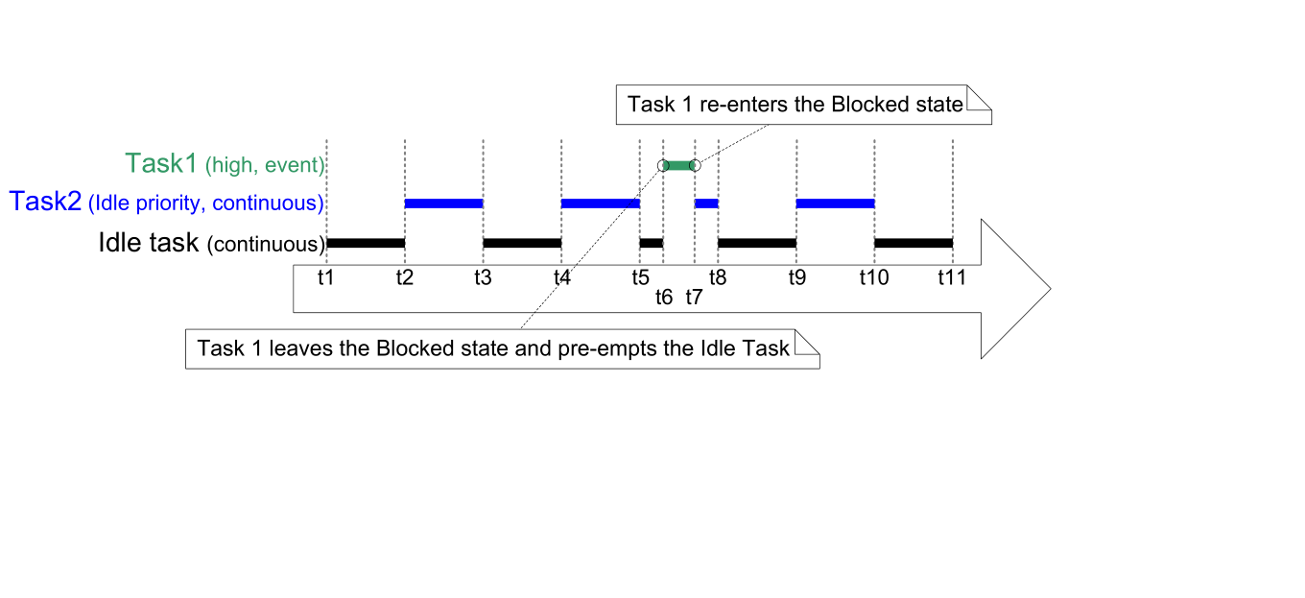
Context switching

Slide 5
Quá trình thực hiện
Example quá trình chuyển đổi khi hết slice time
1 Get the location of the current TCB.
2 Save the core registers.
3 Save the new top of stack into the first member of the TCB
4 chọn task có priority lớn nhất
5 The first item in pxCurrentTCB is the task top of stack.
6 Pop the core registers.
Như vậy TCB của tast cũ sẽ được cất đi . Và TCB của task mới sẽ được nạp vào CPU
Sơ đồ đơn giản TCB (old) << CPU <<TCB (new)

Slide 6
Code demo

